Slide 1


Mochila 0-1 (Avances)
José Santiago Vales Mena

Slide 2



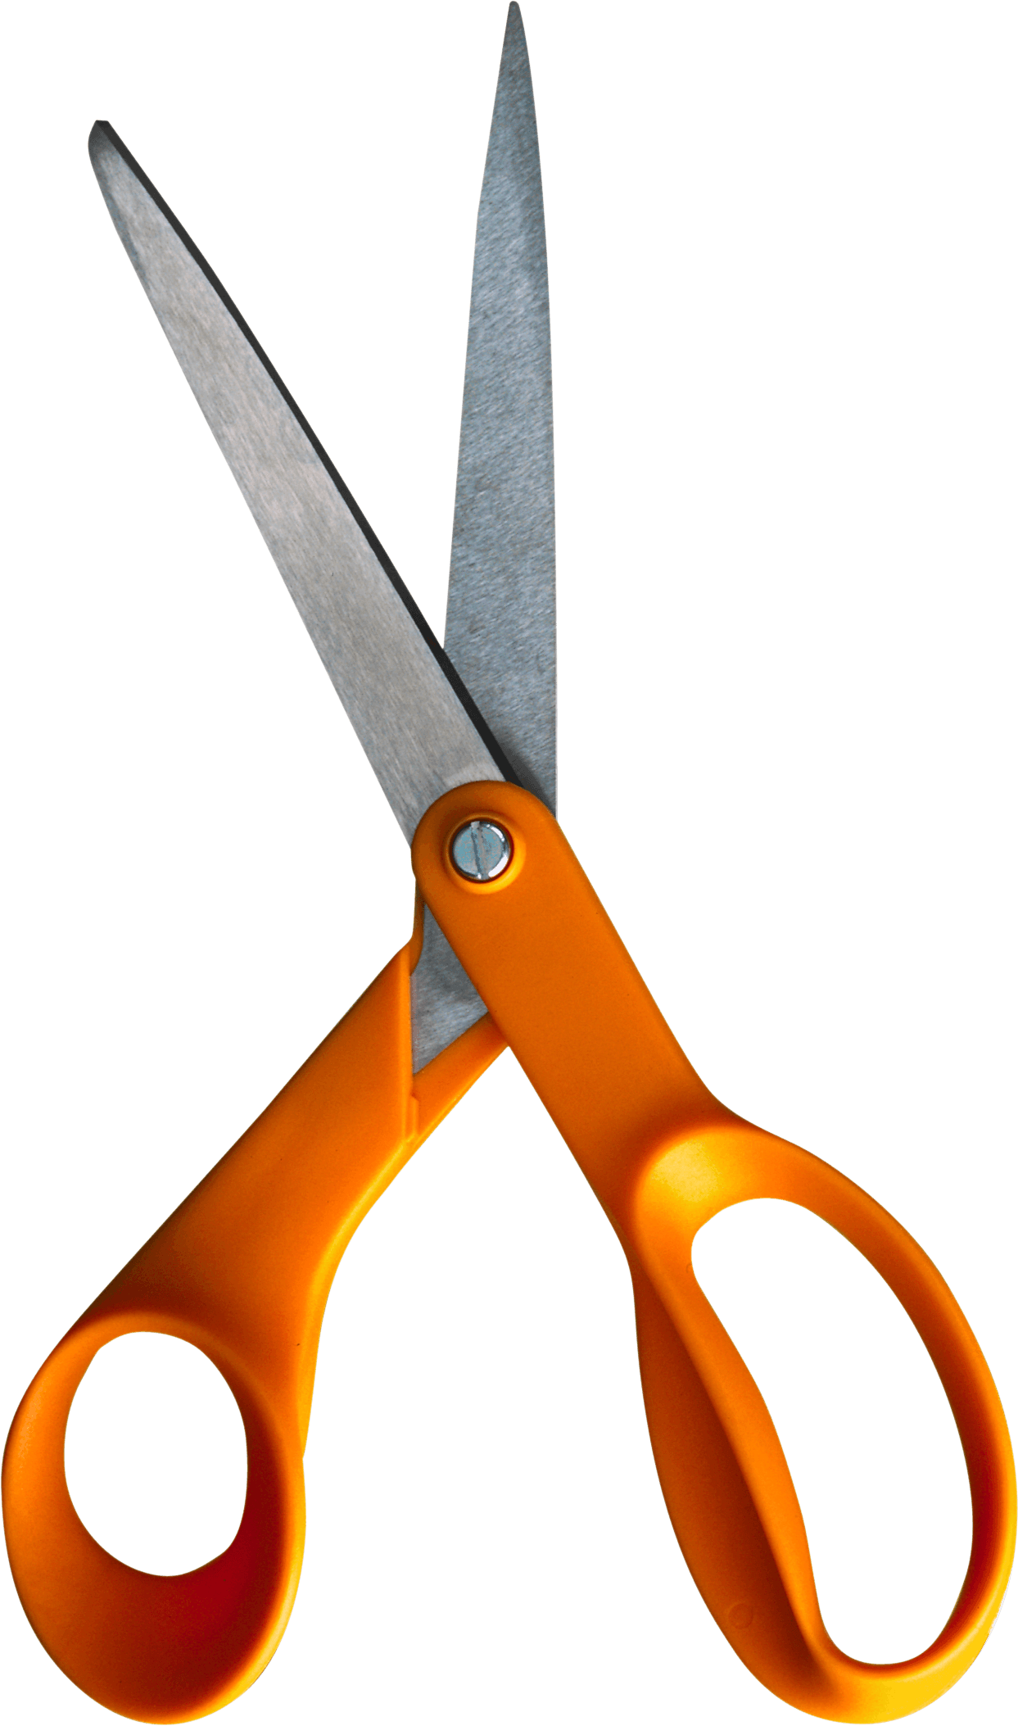

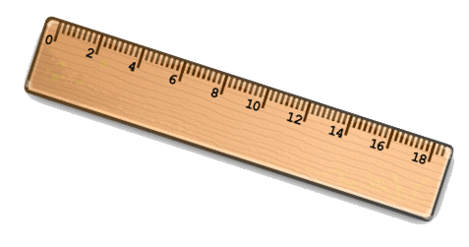



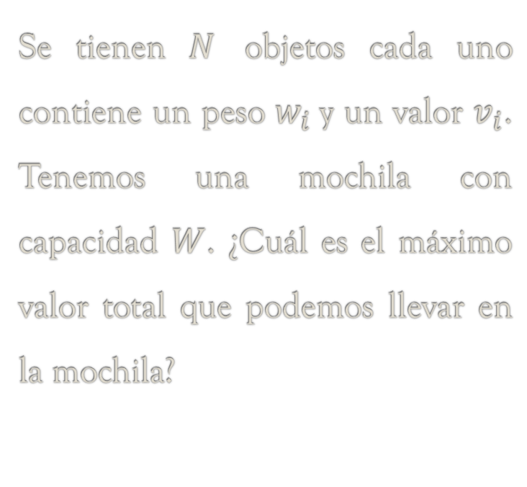
Problema
5
7
3
4
Se tienen $N$ objetos cada uno contiene un peso $w_{i}$y un valor $v_{i}$. Tenemos una mochila con capacidad $W$. ¿Cuál es el máximo valor total que podemos llevar en la mochila?
15
22
10
13
13
6
1
18
3

Slide 3
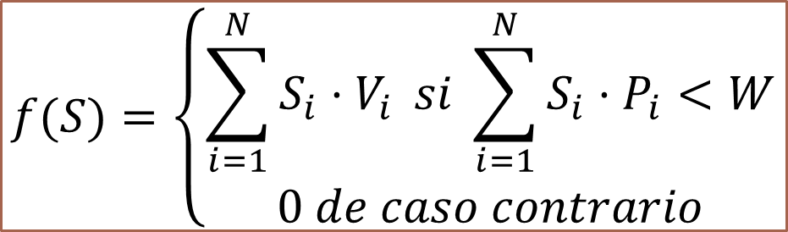
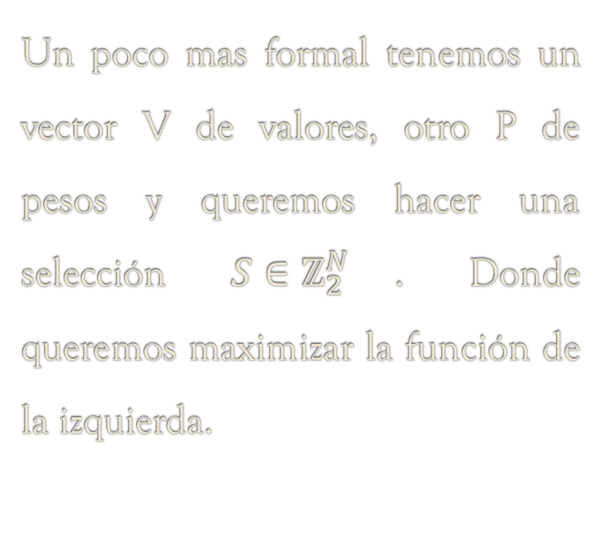
Problema
13
5
7
3
4
6
15
22
10
13
18
Un poco mas formal tenemos un vector V de valores, otro P de pesos y queremos hacer una selección $S∈ℤ_{2}^{N}$. Donde queremos maximizar la función de la izquierda.
$$f(S)=\left\{\begin{aligned}\sum_{i=1}^{N}{S_{i}⋅V_{i}} si \sum_{i=1}^{N}{S_{i}⋅P_{i}}<W \\ 0 de caso contrario\end{aligned}\right.$$

Slide 4
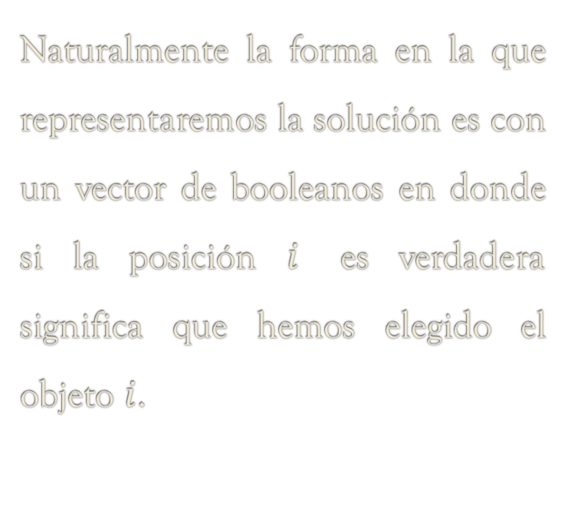
Representación
13
Naturalmente la forma en la que representaremos la solución es con un vector de booleanos en donde si la posición $i$ es verdadera significa que hemos elegido el objeto $i$.
5
7
3
4
6
15
22
10
13
18
1
0
1
1
0

Slide 5
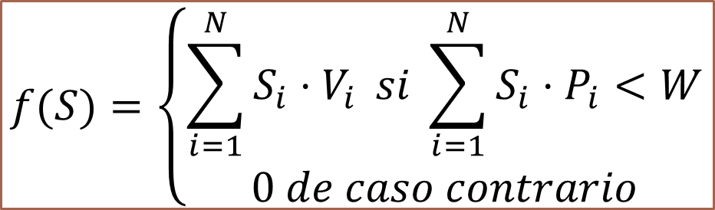
Representación
13
El problema de esta representación es que existen soluciones representadas que no nos interesan (no significa que no sean validas). Nos referimos a las soluciones que se pasan del peso.
5
7
3
4
6
15
22
10
13
18
1
1
1
1
0
$$f(S)=\left\{\begin{aligned}\sum_{i=1}^{N}{S_{i}⋅V_{i}} si \sum_{i=1}^{N}{S_{i}⋅P_{i}}<W \\ 0 de caso contrario\end{aligned}\right.$$

Slide 6
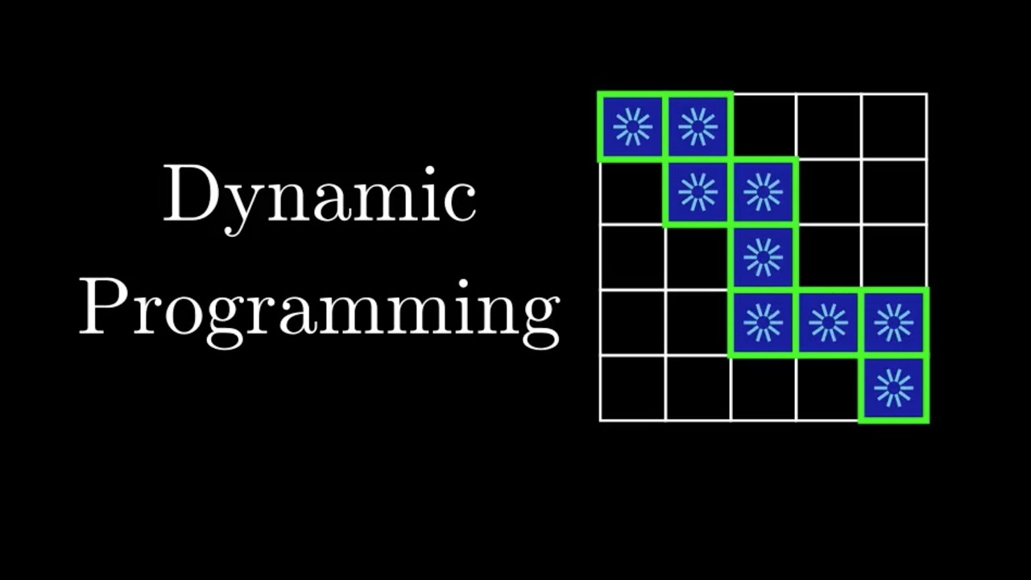
Solución exacta con Programación Dinámica

Slide 7
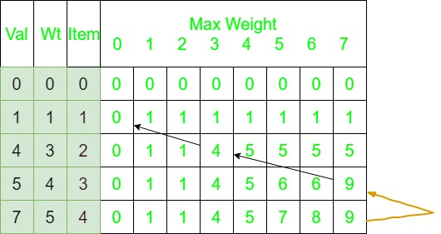
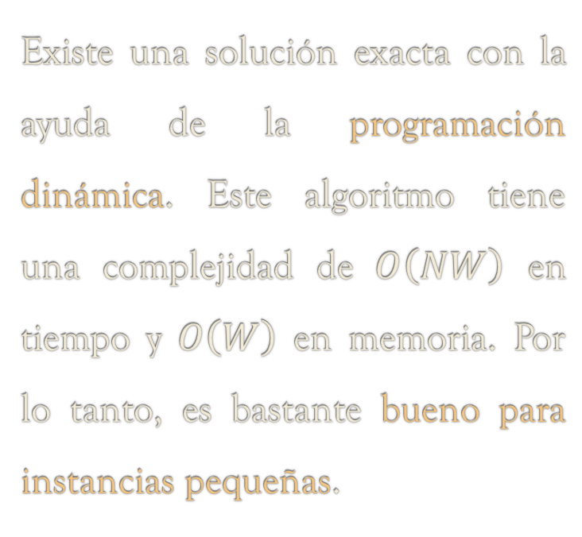
Programación dinámica
Existe una solución exacta con la ayuda de la programación dinámica. Este algoritmo tiene una complejidad de $O\left(NW\right)$ en tiempo y $O\left(W\right)$ en memoria. Por lo tanto, es bastante bueno para instancias pequeñas.

Slide 8

Propuesta de métodos estocásticos
Instancias generadas
Función fitness penalizada
Búsqueda Local
Búsqueda Iterativa
Algoritmo Genético
Algoritmo Memetico
https://github.com/5an7y/Knapsack

Slide 9
Generación de instancias
Tamaño | Nombre | Dimensiones (N, W)
Pequeña | Small_0 | (182, 614)
 | Small_1 | (566, 639)
 | Small_2 | (757, 654)
Mediana | Medium_0 | (6218, 525309)
 | Medium_1 | (4036, 106453)
 | Medium_2 | (8989, 658994)
Grande | Big_0 | (1895, 531391634)
 | Big_1 | (2591, 212411220)
 | Big_2 | (2406, 710240262)
Para poder probar nuestro algoritmo se ha creado un generador de instancias. Este generador nos crea 3 tipos de instancias: pequeñas, medianas y grandes.

Slide 10
Propuesta de métodos estocásticos
Instancias generadas
Función fitness penalizada
Búsqueda Local
Búsqueda Iterativa
Algoritmo Genético
Algoritmo Memetico
https://github.com/5an7y/Knapsack

Slide 11
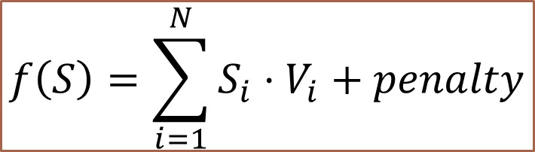
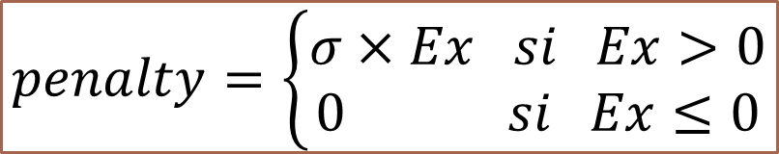
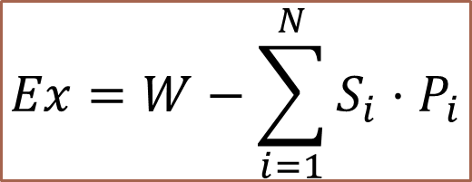
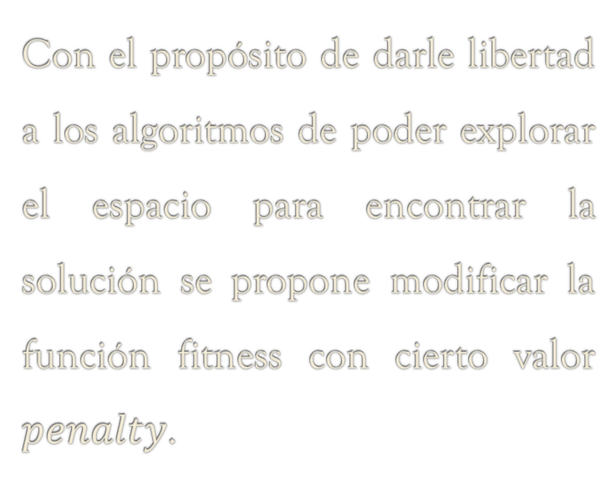
Fitness penalizada
$$Ex=W−\sum_{i=1}^{N}{S_{i}⋅P_{i}}$$
Con el propósito de darle libertad a los algoritmos de poder explorar el espacio para encontrar la solución se propone modificar la función fitness con cierto valor $penalty$.
$$penalty=\left\{\begin{aligned}σ×Ex si Ex>0 \\ 0 si Ex≤0\end{aligned}\right.$$
$$f\left(S\right)=\sum_{i=1}^{N}{S_{i}⋅V_{i}}+penalty$$

Slide 12



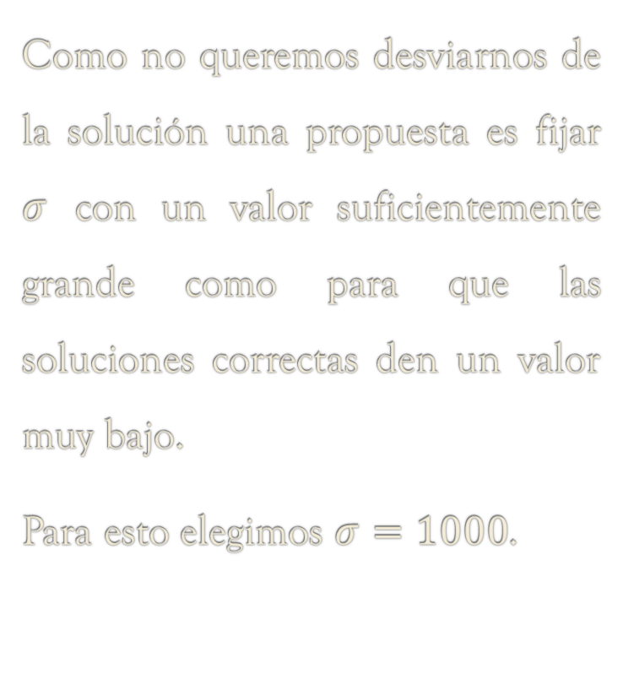
Penalty fijo
$$Ex=W−\sum_{i=1}^{N}{S_{i}⋅P_{i}}$$
Como no queremos desviarnos de la solución una propuesta es fijar $σ$ con un valor suficientemente grande como para que las soluciones correctas den un valor muy bajo.
Para esto elegimos $σ=1000$.
$$penalty=\left\{\begin{aligned}σ×Ex si Ex>0 \\ 0 si Ex≤0\end{aligned}\right.$$
$$f\left(S\right)=\sum_{i=1}^{N}{S_{i}⋅V_{i}}+penalty$$

Slide 13


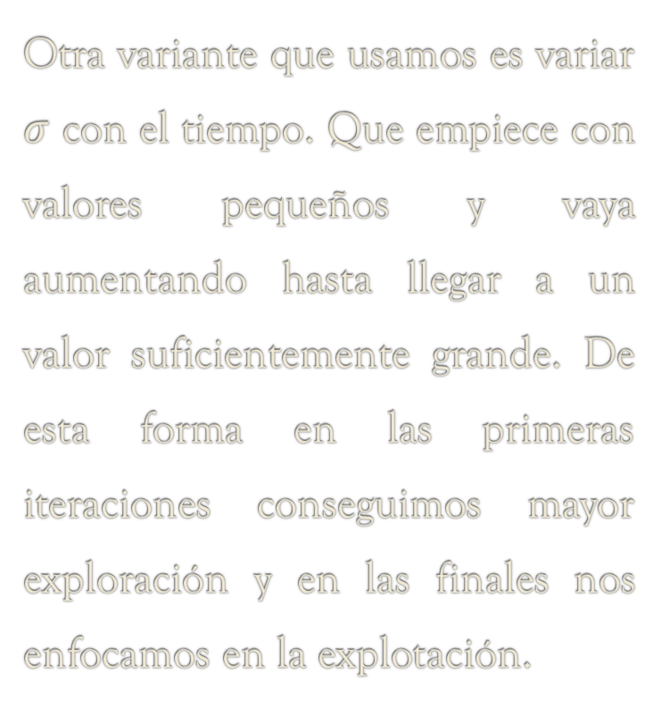
Penalty creciente
$$Ex=W−\sum_{i=1}^{N}{S_{i}⋅P_{i}}$$
Otra variante que usamos es variar $σ$ con el tiempo. Que empiece con valores pequeños y vaya aumentando hasta llegar a un valor suficientemente grande. De esta forma en las primeras iteraciones conseguimos mayor exploración y en las finales nos enfocamos en la explotación.
$$penalty=\left\{\begin{aligned}σ×Ex si Ex>0 \\ 0 si Ex≤0\end{aligned}\right.$$
$$f\left(S\right)=\sum_{i=1}^{N}{S_{i}⋅V_{i}}+penalty$$

Slide 14
Propuesta de métodos estocásticos
Instancias generadas
Función fitness penalizada
Búsqueda Local
Búsqueda Iterativa
Algoritmo Genético
Algoritmo Memetico
https://github.com/5an7y/Knapsack

Slide 15
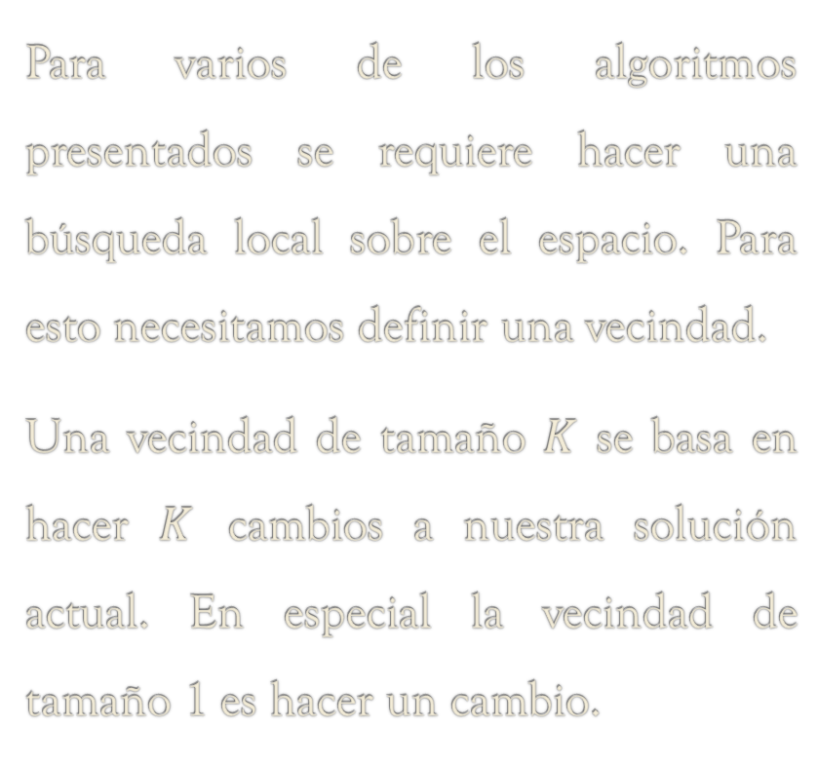
Vecindad
1
0
1
1
0
Para varios de los algoritmos presentados se requiere hacer una búsqueda local sobre el espacio. Para esto necesitamos definir una vecindad.
Una vecindad de tamaño $K$ se basa en hacer $K$ cambios a nuestra solución actual. En especial la vecindad de tamaño 1 es hacer un cambio.
0
0
1
1
0
1
1
1
1
0
1
0
0
1
0
1
0
1
0
0
1
0
1
1
1

Slide 16
Búsqueda Local
1
0
1
1
0
Para la búsqueda local de este problema lo que hacemos es buscar sobre todos los vecinos a distancia 1 el mejor cambio (el que me de una mayor función fitness) y repetimos el proceso hasta que no haya algún vecino que mejore la solución actual.
0
0
1
1
0
1
1
1
1
0
1
0
0
1
0
1
0
1
0
0
1
0
1
1
1

Slide 17
Propuesta de métodos estocásticos
Instancias generadas
Función fitness penalizada
Búsqueda Local
Búsqueda Iterativa
Algoritmo Genético
Algoritmo Memetico
https://github.com/5an7y/Knapsack

Slide 18
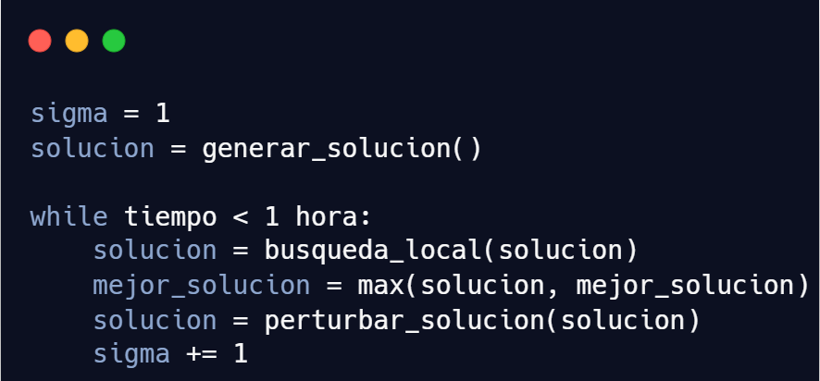
Búsqueda Iterativa
En este algoritmo, se aplica una búsqueda local sobre el espacio. Una vez hecha la búsqueda local se calcula el valor fitness real de la solución para llevar control de la mejor. Después hacemos una perturbación de la solución. En cada iteración vamos aumentando en 1 a sigma con reinicios cada 1000.

Slide 19
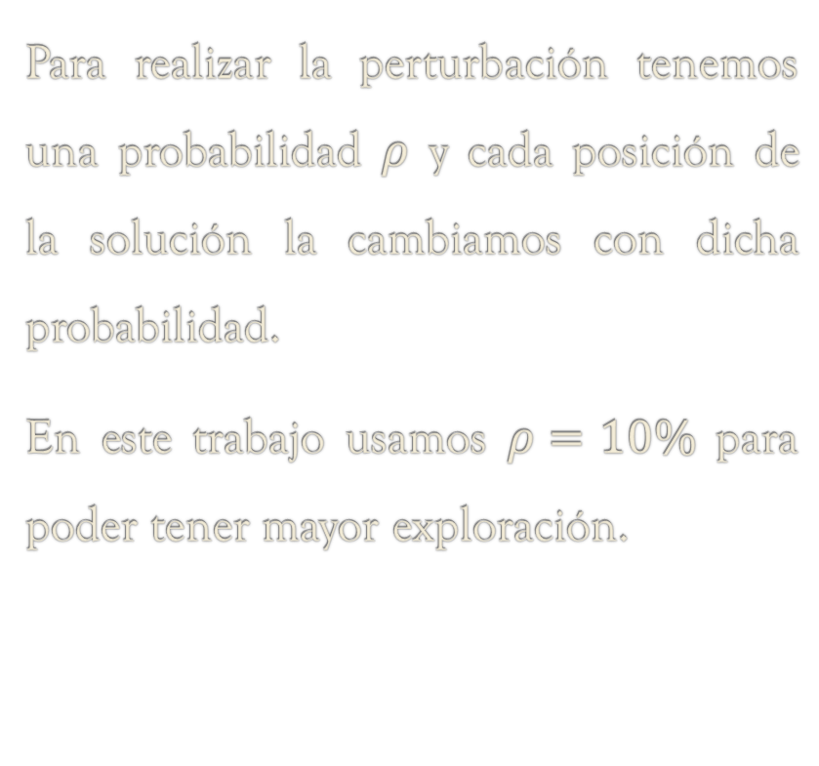
Perturbación
Para realizar la perturbación tenemos una probabilidad $ρ$ y cada posición de la solución la cambiamos con dicha probabilidad.
En este trabajo usamos $ρ=10\%$ para poder tener mayor exploración.
1
0
1
1
0

Slide 20
Ejecuciones
Todo los algoritmos se ejecutan en cada instancia con 4 semillas aleatorias. Es decir, por cada algoritmo tenemos 4 ejecuciones por instancia.
1
0
1
1
0

Slide 21
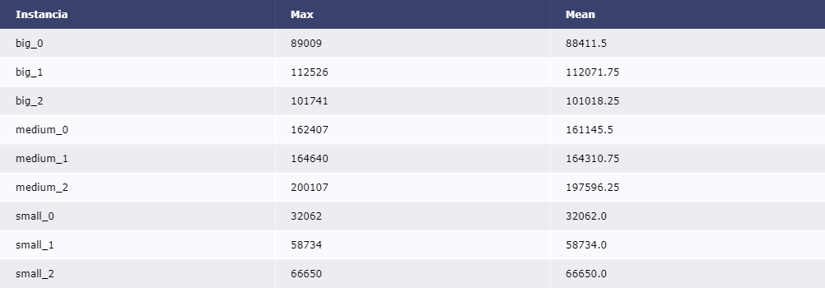

Slide 22
Propuesta de métodos estocásticos
Instancias generadas
Función fitness penalizada
Búsqueda Local
Búsqueda Iterativa
Algoritmo Genético
Algoritmo Memetico
https://github.com/5an7y/Knapsack

Slide 23
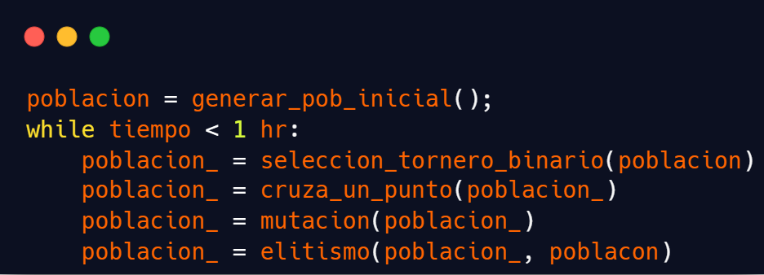
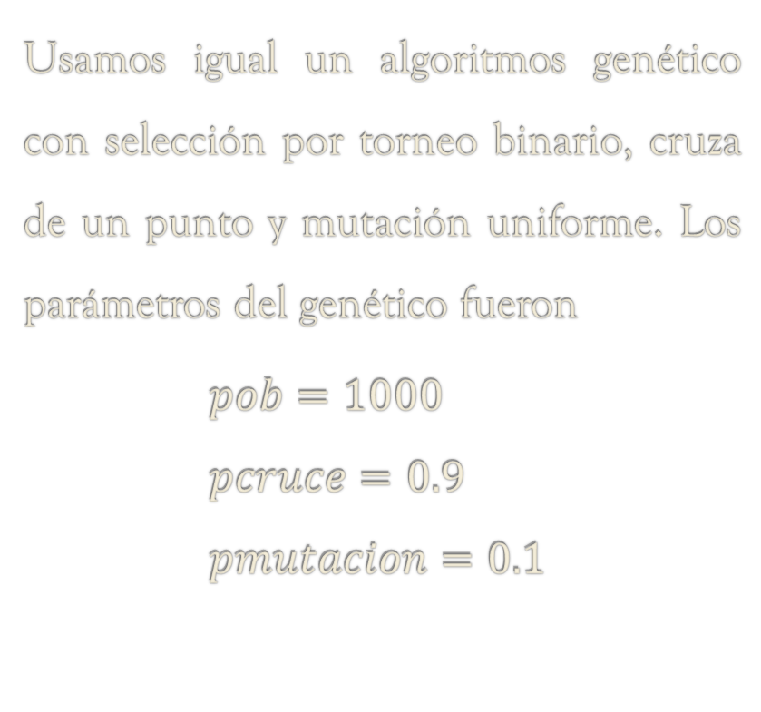
Algoritmo genético
Usamos igual un algoritmos genético con selección por torneo binario, cruza de un punto y mutación uniforme. Los parámetros del genético fueron
$$pob=1000 \\ pcruce=0.9 \\ pmutacion=0.1$$

Slide 24
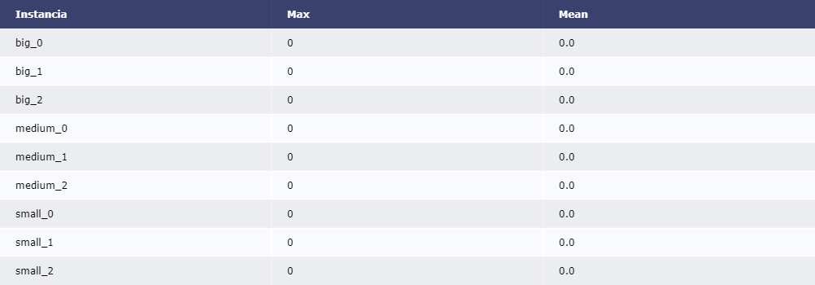
Penalización Gradual

Slide 25
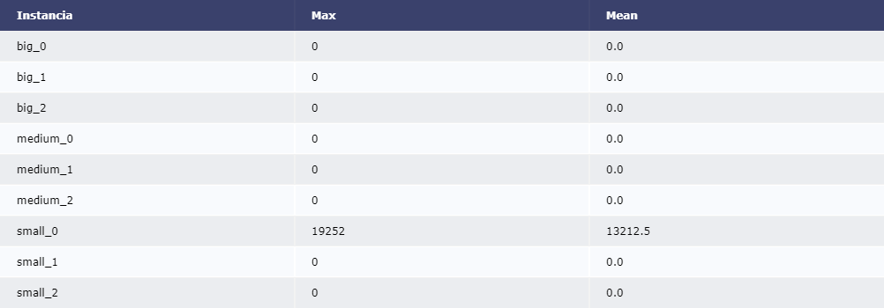
Penalización Fija

Slide 26
Propuesta de métodos estocásticos
Instancias generadas
Función fitness penalizada
Búsqueda Local
Búsqueda Iterativa
Algoritmo Genético
Algoritmo Memetico
https://github.com/5an7y/Knapsack

Slide 27
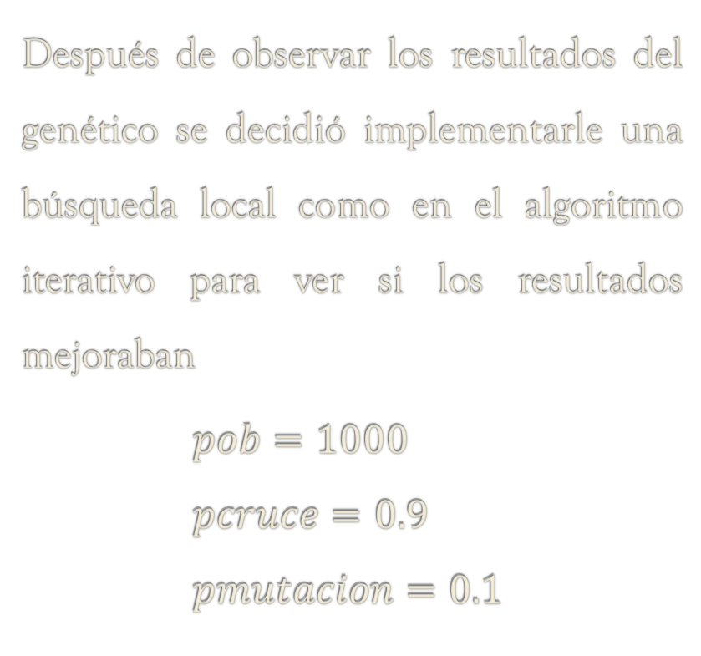
Algoritmo genético
Después de observar los resultados del genético se decidió implementarle una búsqueda local como en el algoritmo iterativo para ver si los resultados mejoraban
$$pob=1000 \\ pcruce=0.9 \\ pmutacion=0.1$$

Slide 28
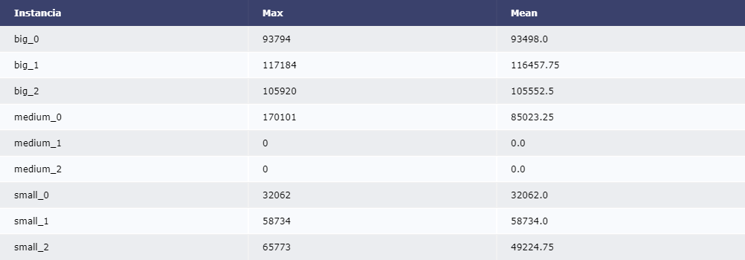
Penalización Gradual

Slide 29

Penalización Fija

Slide 30
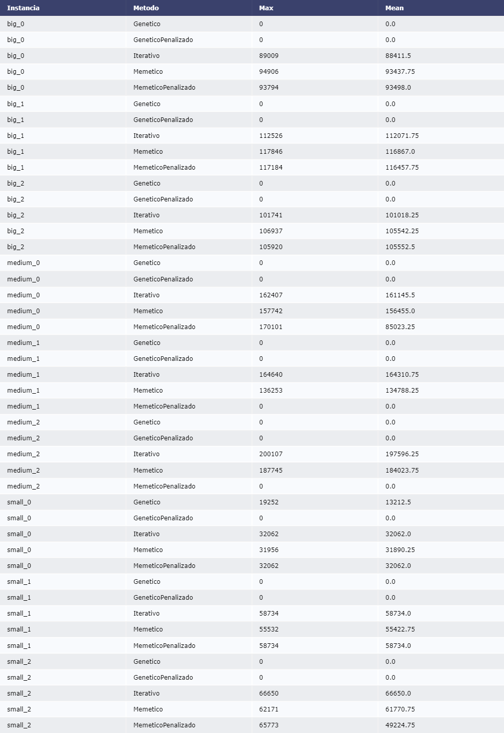
Comparación final

Slide 31
Comparación final

Slide 32
Comparación final

Slide 33
Futuro trabajo
Búsqueda Tabú
Memetico con Tabú
Vecindad tamaño 2
Sigma varia con cierta distribución
Mejores métricas de comparación entre métodos

